Slide 1
聊齋誌異
狼

Slide 2
狼
分組比賽
在白紙上寫上與狼有關的四字詞語

Slide 3
故事演繹
請同學用自己文字說故事

Slide 4
第一段
一屠晚歸，擔中肉盡，止有剩骨。途中兩狼，綴行甚遠。

Slide 5
分組討論
第一組：屠懼，投以骨。一狼得骨止，一狼仍從。
第二組：復投之，後狼止而前狼又至。骨已盡矣。而兩狼之並驅如故。
第三組：屠大窘，恐前後受其敵。顧野有麥場，場主積薪其中，苫蔽成丘。
第四組：乃奔倚其下，弛擔持刀。狼不敢前，眈眈相向。
第五組：少時，一狼徑去，其一犬坐於前。久之，目似瞑，意暇甚。
第六組：屠暴起，以刀劈狼首，又數刀斃之。方欲行，轉視積薪後，一狼洞其中，意將隧入以攻其後也。
第七組：身已半入，止露尻尾。屠自後斷其股，亦斃之。乃悟前狼假寐，蓋以誘敵。
第八組：狼亦黠矣，而頃刻兩斃，禽獸之變詐幾何哉？止增笑耳。

Slide 6
第二段
屠懼，投以骨。一狼得骨止，一狼仍從。
復投之，後狼止而前狼又至。骨已盡矣。而兩狼之並驅如故。

Slide 7
第三段
屠大窘，恐前後受其敵。顧野有麥場，場主積薪其中，苫蔽成丘。
屠乃奔倚其下，弛擔持刀。狼不敢前，眈眈相向。

Slide 8
屠
動詞？
名詞？
動詞作名詞用
詞類活用

Slide 9
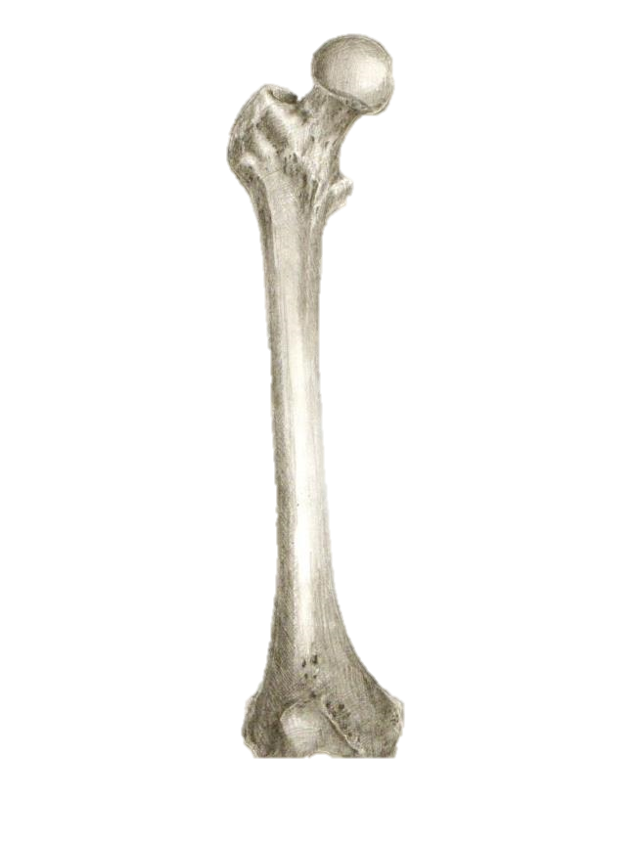
止
止有何義？
停止？終止？
肉盡與剩骨的關係
止→只
通假字

Slide 10
投以骨
「投」是甚麼意思？
投擲
誰投？投給誰？用甚麼投？
屠夫投；投狼；用骨投
主語、賓語省略

Slide 11
投以骨
屠夫投；投狼；用骨投
屠夫投狼用骨
屠夫用骨投狼
倒裝句

Slide 12
止
與第一段的「止」同義？
父知之，欲出。子騫曰：「母在一子寒，母去三子單。」遂止。 《閔子騫》
停止
一詞多義

Slide 13
之
曾子之妻之市，其子隨之而泣
與「之」同一用法
代詞
狼

Slide 14
並驅如故
狼好像之前一樣奔走追趕(屠夫)
反映狼的心態如何？
對比屠夫的反應又如何？

Slide 15
顧
照顧？
回顧？
回頭
一詞多義

Slide 16
薪
薪金？薪酬？
今義
臥薪嘗膽
古義
柴草

